Slide 1
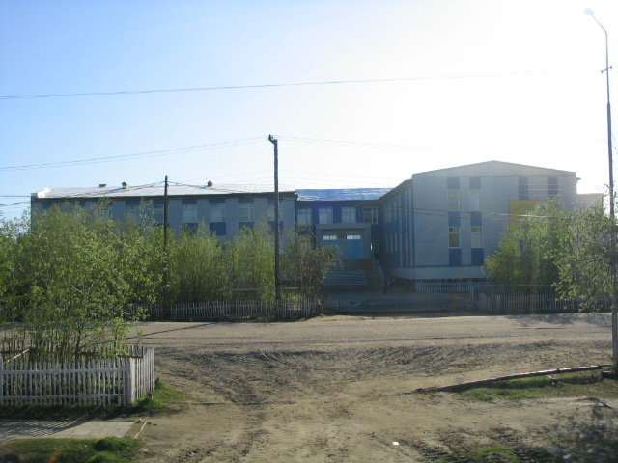
Муниципальное бюджетное общеобразовательное учреждение
«Жиганская средняя общеобразовательная школа»
Агротехнологическое
направление
Анализ работы за
2 четверть
На основании Приказа Министерства образования РС (Я) 01-16/1918
от 30.05.2015г. «О показателях эффективности общеобразовательных организаций,
реализующих основные образовательные программы агротехнологической
направленности» Приказом 01-16/2007 от 07.05.2015г. «Об утверждении перечня
общеобразовательных организаций агротехнологического профиля Республики Саха(Якутия) на 2015-2016 уч.г.» школа включена в список агрошкол.

Slide 2
Саха Республикатын уерэ5ин Министерствота
Министерство образования Республики Саха (Якутия)
Муниципальное управление образования Жиганского
национального эвенкийского района
Муниципальное бюджетное общеобразовательное учреждение
«Жиганская средняя общеобразовательная школа»
Программа
«Агрошкола как форма интеграции школы,
учреждений, бизнеса и социума»
Жиганск - 2015
В ноябре 2015 года школа разработала Программу «Агрошкола как форма интеграции школы,
учреждений, бизнеса и социума» под руководством научного руководителя - доктора сельскохозяйственных наук, академиком РАЕ
Степановым К. М.
Проект рассчитан на работу
в 2015-2019 гг.
Цель Программы по работе агротехнологического направления заключается во всестороннем развитии учащихся и подготовке выпускников к жизни в семье, обществе, формировании высокого уровня правовой культуры, воспитания толерантности, развития способности к самореализации и созидательной деятельности, поддержке мотивации учения, объединения сети образования и культуры в единый комплекс, соответствующий современной идеологии образования.

Slide 3
Список педагогов, имеющих проекты по агротехнологическому направлению
1. Васильева А.П. «Традиционные эвенкийские напевы»
2. Владимирова Н.Н. «Зимний сад в условиях Заполярья»
3. Голунова Т.В. «Наш школьный сад», «Огород круглый год»
4. Дунаева Е.В. «Арктика – это мы»
5. Иванов А.В. «Робототехника»
6. Иванова И.К. «Оллочи хавална» (Рыбная продукция)
7. Игнатьева З.В. «Украшения и поделки из рыбьих костей»
8. Ильинов Е.Г. «Резьба по кости и рогу»
9. Кириллина Х.И. «Эвенкийский орнамент»
10. Корякина К.В. «Выращивание и реализация комнатных фиалок»
11. Корякина Н.И. «Традиционные блюда из рыбы эвенков Жиганского района»
12. Матаркина С.С. «Дизайн одежды из рыбной кожи «Гудей»
13. Матвеева С.А., Корякина А.В. «Юный корреспондент»
14. Михайлова Л.Н. «Практическое применение полезных свойств герани»
15. Николаева М.В. «Пришкольный тепличный участок»
16. Сивцева А.Н. «В ритме танца»
17. Сивцева С.Н. «Хомус абылана»
18. Слепцова Т.С. «Традиционная культура эвенков»
19. Соловьева Г.И. «Поделки из кожи и меха»
20. Сыроватская Л.Н. «Комнатные растения – создание зеленого уголка»
21. Харбаева М.В. «Юный овощевод»
22. Шадрин А.А. «Иргивун омолгиду» ( «Уол о5ону балыктыырга уерэтии»)
23. Шадрина А.Н. «Долборды Кунакар» (Дети Севера)

Slide 4
Биоквантум
Биоквантум
Биоквантум
Телеквантум
Телеквантум
Телеквантум
Космоквантум
Космоквантум
Космоквантум
Кванториум
Кванториум
Смиквантум
Смиквантум
Смиквантум
Акваквантум
Акваквантум
Акваквантум
Айквантум
Автоквантум
Роботоквантум

Slide 5
№ | Направления | ФИО учителей
1. | Биоквантум | Николаева М.В., Сыроватская Л.Н., Харбаева М.В., Владимирова Н.Н., Голунова Т.В., Корякина К.В., Михайлова Л.Н.
2. | Космоквантум
3. | Акваквантум | Иванова И.К., Шадрин А.А., Матаркина С.С., Игнатьева З.В., Корякина Н.И.
4. | Роботоквантум | Иванов А.В.
5. | Айквантум | Васильева А.П., Сивцева С.Н., Кириллина Х.И., Ильинов Е.Г., Соловьева Г.И., Шадрина А.Н., Слепцова Т.С., Сивцева А.Н.
6. | СМИквантум | Корякина А.В., Матвеева С.А.

Slide 6
10 – 14 ноября 2016 г. приняли участие в VI открытом республиканском соревновании по подледному лову рыбы «Полярный круг – 2016»

Slide 7
В составе команды вошли: Шадрин А.А.- капитан команды, Васильев М.В. – молодой педагог, Корякин Сарыал – ученик 9 «в» класса

Slide 8
Команда школы заняла 5 место

Slide 9
Парад участников соревнований

Slide 10
Визитка

Slide 11
Соревнования по посадке сети

Slide 12
Победители в номинации
«Рыбный рай»
Выставлено 167 блюд
61 работником школы

Slide 13
Семинар «Опыт работы и педагогические находки в деятельности МБУ ДО ДДТ»

Slide 14
Наш научный руководитель по агротехнологическому направлению, доктор сельскохозяйственных наук, академик Российской академии К.М. Степанов

Slide 15
25 ноября 2016 г. проведен расширенный тематический педсовет при Главе МР «Жиганский НЭР» «Перспективы развития агротехнологического образования в МР «Жиганский НЭР»

Slide 17
Биоквантум, отв. Сыроватская Л.Н.

Slide 18
Акваквантум, отв. Иванова И.К.

Slide 22
Роботоквантум, отв. Иванов А.В.

Slide 25
Айквантум, отв. Кириллина Х.И.

Slide 30
СМИквантум, отв. Корякина А.В.

Slide 34
Круглый стол «О состоянии агротехнологического образования»

Slide 36
Республиканская очно – заочная научно-практическая конференция школьников «Дойдум барахсан», посвященной 15-летию лагеря «Тонуочаан» для обучающихся 5-11-х классов общеобразовательных учреждений Республики Саха (Якутия)
Секция «Чел олох – норуот туьэ»
1.Иванов Айаан, ученик 7а класса, с докладом «Уолба» - оҕо сайыҥҥы сынньалаҥ лааҕыра», руководитель Корякина Ньургустана Сергеевна, учитель истории и обществознания – 1 место;
2.Афанасьев Аксентий, ученик 9в класса, с докладом «Исследование табачного раствора» руководитель Сивцева Наталья Николаевна, учитель химии - 1 место;
Секция «Кэрэни кэрэхсээ, сэдэ5и харыстаа, былыргыны ытыктаа!»
3.Попова Зинаида, Шадрина Марина, ученицы 7а класса, с докладом «Старинные способы приготовления рыбьего жира эвенков Жиганского района» руководитель Корякина Ньургустана Ивановна, учитель истории и обществознания – 1 место;
4.Львов Валерий, ученик 11а класса, с докладом «Народные музыкальные эвенкийские инструменты», руководитель Васильева Александра Прокопьевна, учитель технологии – 2 место;
Секция «Ытык сир – мин дойдум сайдар тирэ5э»
5.Никифоров Николай, ученик 7б класса, с докладом «Краеведческие экспедиции как модель гражданско-патриотического воспитания учащихся», руководитель Михайлова Любовь Николаевна, учитель русского языка, литературы – 1 место;
Секция «Тереебут дойду – телкем тустэнэр биьигэ»
6.Алексеева Виолетта, Винокурова Вероника, ученицы 6б класса, с докладом «Изделия из рыбьей кожи, кости и чешуи», руководитель Матаркина Саина Семеновна, учитель русского языка и литературы – 3 место;
7.Корякин Сарыал, ученик 9в класса, с докладом «Иргивун омолги-ду» - «Обучение мальчиков навыкам рыболовства» (Уол о5ону балыктыырга үөрэтии) руководитель Шадрин Алексей Алексеевич, учитель физической культуры – 3 место.
Сертификаты об участии в республиканской очно – заочной научно-практической конференции школьников «Дойдум барахсан» получили Сергеева Татьяна, ученица 9в класса и Иванова Евдокия, ученица 5в класса.

